Slide 1
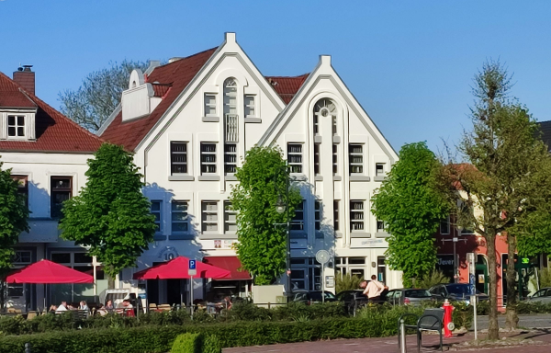
Küstenschmiede GmbH
2010
Softwareentwicklung & Internetagentur
2020
Coworking Space
Unter dem Namen
"Coastworking Space"
Notes:
Note title
Type your notes here. They will be viewable in presenter view.

Slide 2
Coworking
Indikator und Einflussfaktor für Unternehmenskultur?
Notes:
Note title
Type your notes here. They will be viewable in presenter view.

Slide 3
Wunschvorstellung
Arbeitnehmer*innen
Homeoffice
Wegfall Arbeitsweg (76%)
bessere Vereinbarkeit von Beruf und Privatleben (73%)
Work-Live-Balance
Notes:
Note title
Type your notes here. They will be viewable in presenter view.

Slide 4
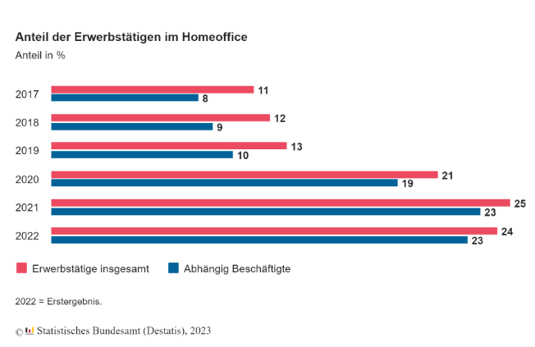
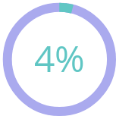
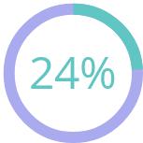
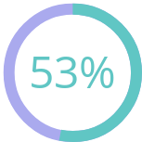
Anteil der Erwerbstätigen im Homeoffice
Homeoffice-Anteil in Deutschland liegt
in 2022 über dem EU-Durchschnitt
Rumänien
Deutschland
Niederlande
Notes:
Note title
Type your notes here. They will be viewable in presenter view.

Slide 5
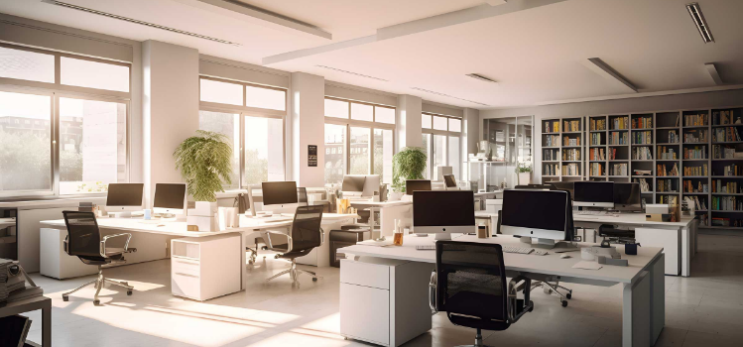
Unternehmenssicht
Notes:
Note title
Type your notes here. They will be viewable in presenter view.

Slide 6
Seien wir ehrlich:
Arbeitnehmer*innen
Unternehmen
raus aus der Isolation des Homeoffice
Wunsch nach Gemeinschaft, persönlichem Austausch
Flexibilität erhalten
kurze Arbeitswege, wenig pendeln
Immobilienstrategien und Infrastruktur neu denken
Arbeitnehmer*innen binden | Arbeitgebermarke
agil und skalierbar
Frage nach dem Umgang mit den neuen "Fernarbeitern"
Notes:
Note title
Type your notes here. They will be viewable in presenter view.

Slide 7
Sich anpassen an die moderne Arbeitswelt:
New Work, das Büro als Treffpunkt für sozialen Austausch
Entscheidungen sind im Hinblick auf die Unternehmenskultur nicht zu unterschätzen.
Sie beeinflussen u. a. das Image des Unternehmens, die Arbeitnehmer*innen-Motivation oder die Produktivität.
andere Räume | Umbau
Open Space | Team-Büros
Desk Sharing | Kombi-Büros
Reversible Büros
Servicebereiche | Spiel & Spaß
Standort | ...
Notes:
Note title
Type your notes here. They will be viewable in presenter view.

Slide 8
Eine Lösung
Nutzen Sie Coworking Spaces. Coworking leben ist für Mitarbeiter*innen ein Indikator für Ihre Unternehmenskultur.
sind praktikabel
erhöhen die Produktivität
gutes Gefühl in Sachen Cybersicherheit und Nachhaltigkeit
Büro-Ausstattung und IT-Sicherheit
soziale Begegnungen
Notes:
Note title
Type your notes here. They will be viewable in presenter view.

Slide 9
Coworking
ist nichts anderes als ein englischer Begriff, der ins Deutsche übersetzt “zusammen arbeiten” bedeutet.
Meint eine neue Art von Arbeitsform, bei der unter anderem Selbständige, digitale Nomaden, kleine und große Unternehmen und Start-Ups alle zusammen unter einem Dach arbeiten.
Notes:
Note title
Type your notes here. They will be viewable in presenter view.

Slide 10
Fünf Grundwerte von Coworking
Damit wir uns einig sind.
Offenheit
Nachhaltigkeit
Kollaboration
Gemeinschaft
Zugänglichkeit
Ohne gehts nicht.
Ressourcen schonen.
Die Chance.
Die Basis.
Zeitlich und für jede*n.
Notes:
Note title
Type your notes here. They will be viewable in presenter view.

Slide 11
Freiberufler*in
Google Mitarbeiter*in
Videoproduzent*in
Coworker?
Das sind ...
Mompreneur
Angestellte
Unternehmer*in
Notes:
Note title
Type your notes here. They will be viewable in presenter view.

Slide 12
Nach- & Vorteile
geringere Privatsphäre
Lautstärke, je nach Setting und Coworkern
ggf. Flexdesk
Flexibilität
Nutzbar, wenn es benötigt wird
Kosten sind planbar und allgemein niedriger als im eigenen Büro
Arbeiten in Gesellschaft mit Gleichgesinnten
Austausch und Unterstützung
Ausgleich
Notes:
Note title
Type your notes here. They will be viewable in presenter view.

Slide 13
Es ist immer spannend
näher an Themen / neuen Entwicklungen dran
Ort für Gründer & Start-ups
Impulsgeber
Chance lokale Umgebung positiv zu beeinflussen
Notes:
Note title
Type your notes here. They will be viewable in presenter view.

Slide 14
an Coworking-Events teilnehmen
Coworking ausprobieren
Ideenspektrum erweitern
Input für Innovationen
Notes:
Note title
Type your notes here. They will be viewable in presenter view.

Slide 15
Kontakt
0 4461 89 99 7-77
https://coastworking.space
ahoy@coastworking.space
Notes:
Note title
Type your notes here. They will be viewable in presenter view.

